Slide 1


Cig-Bee
탐지 로봇을 이용한 담배 꽁초 탐지
+
[Intel] 엣지 AI SW 아카데미 4기
1조 STACK
권오준, 김정대, 장혜원, 차창섭, 최재혁

Slide 2
목차
01 프로젝트 개요
02 프로젝트 계획
03 프로젝트 수행 과정
04 문제점 및 해결 방안
05 결과물

Slide 3
01 프로젝트 개요
주제 선정 배경
문제 분석
구현 목표

Slide 4

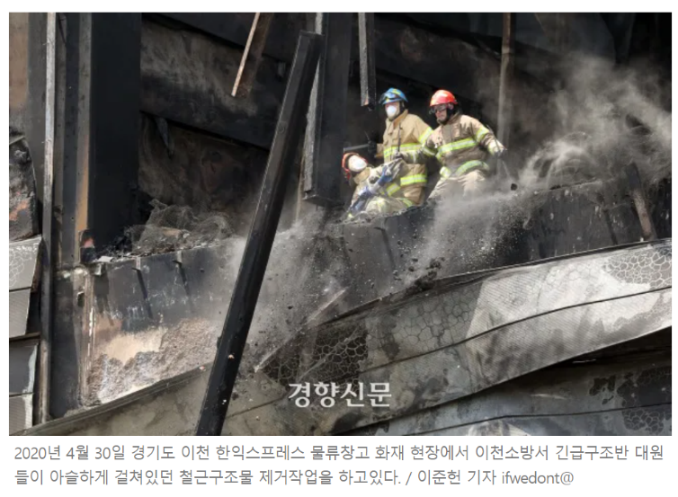
1. 주제 선정 배경
01 프로젝트 개요
담배 꽁초로 인한 사회 환경 문제
(…) 소방청이 최근 5년 간의 화재발생 건수 등을 빅데이터 분석한 결과, 최근 5년간 봄철(3~5월)에 5만4485건의 화재가 발생한 것으로 나타났다. 인명피해는 2743명(사망자 458명, 부상자 2285명) 발생했으며, 재산피해는 1조4208억원에 달했다. (…) 화재 원인은 담배꽁초와 쓰레기 소각 등 부주의로 인한 화재가 전체의 55.6%로 가장 많았다. 그 다음으로 전기적요인(22.2%), 기계적요인(9.1%) 순이었다. (…)
주제 선정 배경 문제 분석 설계 목표
기사 출처(경향신문): https://www.khan.co.kr/national/national-general/article/202302201223001

Slide 5
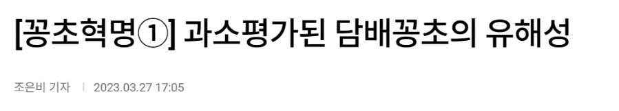
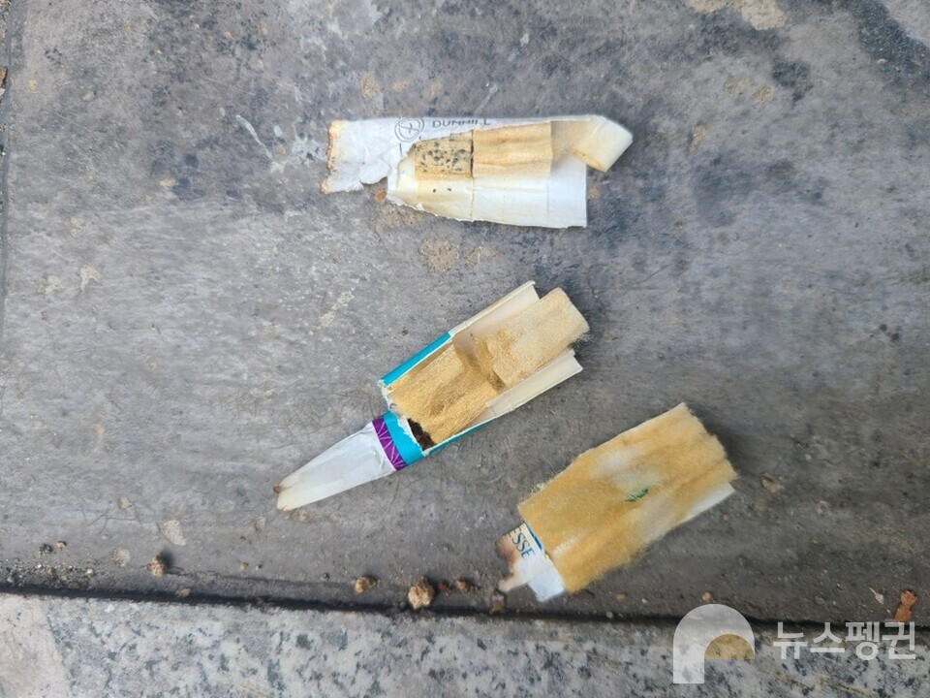
1. 주제 선정 배경
01 프로젝트 개요
담배 꽁초로 인한 사회 환경 문제
(…) 담배꽁초가 오염시킨 토양과 물이 어떤 영향을 받는지 조사하는 연구도 수차례 진행됐다. 미국환경보호청(EPA)은 담배꽁초 한 개비를 96시간 동안 넣어둔 물 1L에서 민물고기, 해수어 모두 50% 이상 폐사했다는 연구 결과를 발표했다. (…)
주제 선정 배경 문제 분석 설계 목표
기사 출처(뉴스펭귄): https://www.newspenguin.com/news/articleView.html?idxno=13729

Slide 6
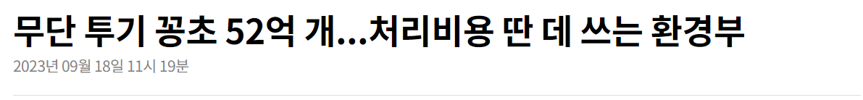
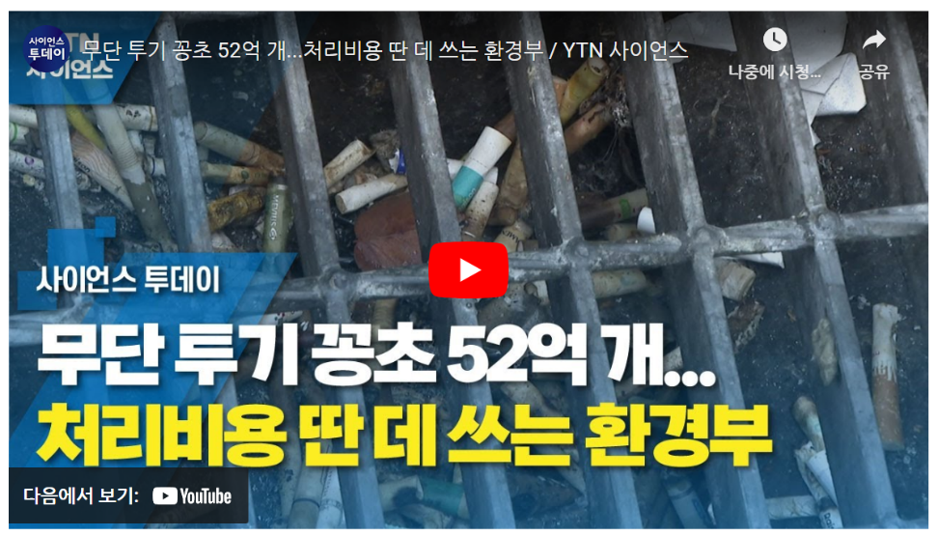
1. 주제 선정 배경
01 프로젝트 개요
담배 꽁초로 인한 사회 환경 문제
(…) 정부는 해마다 담배회사에서 폐기물 부담금 890억 원 이상을 걷고 있지만, 꽁초를 따로 회수하거나 처리하는 데는 이 부담금을 사용하지 않고 있습니다.
(…)
"담배회사에서 걷은 돈으로 왜 꽁초 회수나 처리 관련 예산을 따로 편성하지 않느냐"는 질문에 환경부는 "답변하기 어렵다"고 했습니다. (…)
주제 선정 배경 문제 분석 설계 목표
기사 출처(YTN 사이언스): https://science.ytn.co.kr/program/view.php?mcd=0082&key=202309181119432182

Slide 7
2. 문제 분석
01 프로젝트 개요
문제 범위 지정 : 공공 장소 외 일상 생활 공간에서 매일 버려지고 있는 담배 꽁초가 불법 투기로 인한환경 오염 및 안전 문제 발생을 자동 담배 꽁초 감지하여 수거하는 해결이 필요함
WHAT | 국내에서 매일 버려지는 담배 꽁초로 인해 환경 오염과 안전 문제가 발생하고 있음
WHERE | 도로, 공원, 거리 등 공공장소와 일상 생활 공간에서 담배 꽁초가 버려지고 있음
WHEN | 담배 꽁초 불법 투기는 매일 발생하고 있으며, 매일 약 1,246만개가 버려지는 것으로 추정
HOW MUCH | 담배 꽁초 불법 투기로 인해 화재가 발생하고 있으며, 배수로 막힘과 빗물 역류로 인한 침수 피해가 발생함 담배 꽁초 필터에는 미세 플라스틱이 포함되어 있으며, 바다로 유입되는 담배 꽁초로 인해 해양 환경 오염이 발생하고 있음
주제 선정 배경 문제 분석 설계 목표

Slide 8
3. 구현 목표
01 프로젝트 개요
담배 꽁초를 탐지하고 수거하는 로봇 개발
1
담배 꽁초를 탐지하는 모델 제작
화재 예방을 위해 불씨가 남은 담배 꽁초와 일반 담배 꽁초로 구분
2
도로를 따라 자율 주행하는 기능 구현
라인을 따라 이동하며 꽁초를 탐지하는 기능 수행
주제 선정 배경 문제 분석 설계 목표

Slide 9
02 프로젝트 계획
팀 구성
수행 계획
소프트웨어
하드웨어
Flow Chart

Slide 10

1. 팀 구성
02 프로젝트 계획
조 이름
프로젝트명
Cig-Bee
STACK(스택)
Cig-Bee(시그비)
선입 후출(FILO) 방식으로 저장되는 스택처럼 가장 먼저 나와서 마지막에 퇴근하자는 의미이다.
담배(Cigarette)와 벌(Bee)를 합친 단어로, 꽃을 찾아가는 벌처럼 담배 꽁초를 찾아가는 탐지 로봇의 모습을 담았다.
팀 구성 수행 계획 소프트웨어 하드웨어

Slide 11





1. 팀 구성
02 프로젝트 계획
권오준
모델 학습 및 최적화
보고서 및 발표 자료 작성
김정대
하드웨어 구현
이동 및 탐지 기능 구현
자료 정리
장혜원
데이터 수집
모델 학습 및 최적화
자료 정리
최재혁
하드웨어 구현
이동 및 탐지 기능 구현
발표
차창섭
데이터 수집
모델 학습 및 최적화
자료 정리
팀 구성 수행 계획 소프트웨어 하드웨어

Slide 12
2. 수행 계획
02 프로젝트 계획
NO | 업무 | 5월
 |  | 10 | 11 | 12 | 13 | 14 | 15 | 16 | 17 | 18 | 19 | 20 | 21 | 22
1 | 프로젝트 구성
1.1 | 팀 구성 및 팀 빌딩
1.2 | 프로젝트 기획
2 | 담배 꽁초 탐지 모델
2.1 | 학습 데이터 수집
2.2 | 모델 학습
2.3 | 모델 최적화
3 | 탐지 로봇 제작
3.1 | HW 구현
3.2 | 원격 주행 기능 구현
3.3 | 주행 데이터 수집
3.4. | 자율주행 구현
4 | 탐지 로봇에 기능 추가
4.1. | 자율주행과 담배 꽁초 탐지 병렬 처리
4.2. | 이동 및 피드백 구현
4.3. | 테스트 및 수정
5 | 보고서 작성 및 종료
5.1 | 보고서 작성
5.2 | 발표
팀 구성 수행 계획 소프트웨어 하드웨어

Slide 13









3. 개발 환경 - 소프트웨어
02 프로젝트 계획
개발 도구
모델 학습 및 탐지
협업 도구
팀 구성 수행 계획 소프트웨어 하드웨어

Slide 14
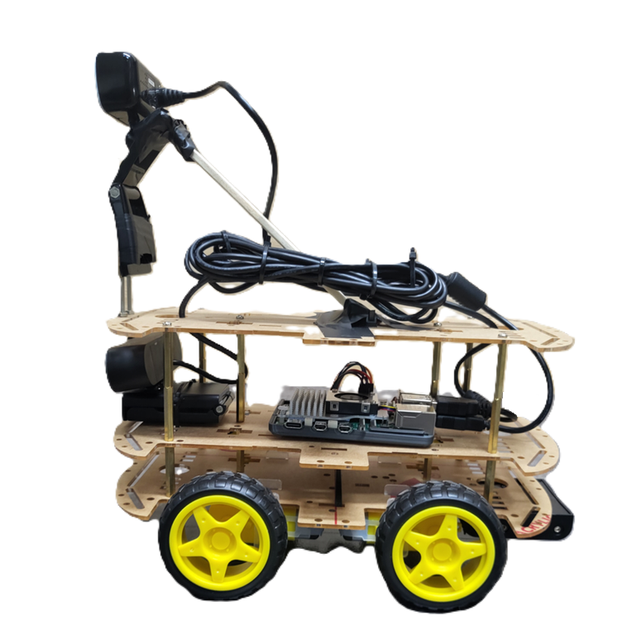
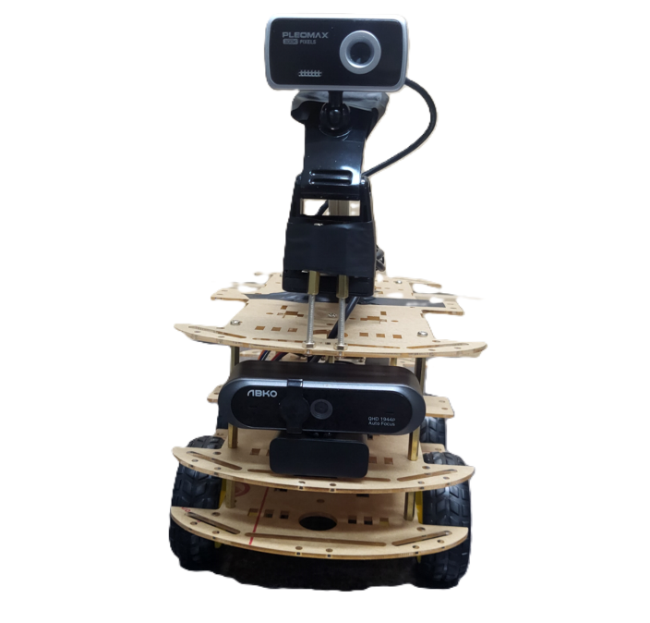
4. 개발 환경 - 하드웨어
02 프로젝트 계획
라인 추적용 웹캠
1
Raspberry Pi 5 8GB
웹캠 * 2 (라인 추적용, 담배 꽁초 탐지용)
L298N 모터 드라이버
DC 모터 * 4
6V 전원
2
객체 탐지용 웹캠
3
4
5
Raspberry Pi 5
팀 구성 수행 계획 소프트웨어 하드웨어

Slide 15
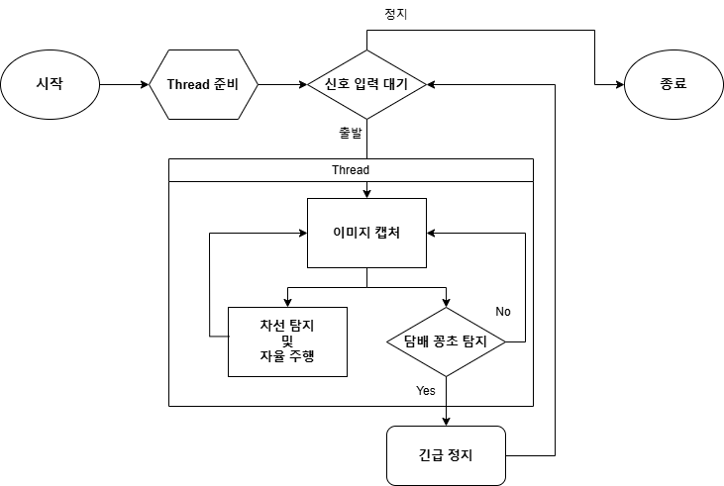
5. Flow Chart
02 프로젝트 계획

Slide 16
03 프로젝트 수행 과정
학습 데이터 셋 구축
꽁초 탐지 모델 제작
하드웨어 제어 구현
자율주행 구현
탐지 기능 추가
통합 테스트

Slide 17
1. 학습 데이터 셋 구축
03 프로젝트 수행 과정
데이터 수집하기
데이터 클렌징
데이터
annotation
데이터 라벨 부여
학습에 이용할 공개 데이터셋 수집하기​
학습에 이용할 공개 데이터셋 수집하기​
추가 수집된 데이터
annotation 작업
이미지 분류 후 데이터 라벨 부여
학습 데이터 셋 구축 꽁초 탐지 모델 학습 하드웨어 제어 구현 자율주행 구현 탐지 기능 추가 통합 테스트

Slide 18
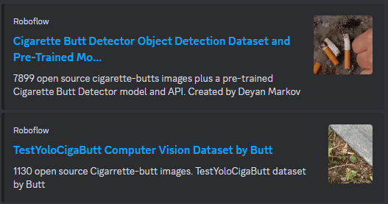
1. 학습 데이터 셋 구축
03 프로젝트 수행 과정
학습에 이용할 데이터 수집하기
공개 데이터 셋 공유 포탈인 Roboflow에서 담배 데이터 셋을 찾음
Cigarette Butt Detector 총 7,899개 이미지
train: 7,029
valid: 789
test: 1,578
클래스: 2개 (‘0’, ‘cig_butt)
학습 데이터 셋 구축 꽁초 탐지 모델 학습 하드웨어 제어 구현 자율주행 구현 탐지 기능 추가 통합 테스트
데이터 셋 링크: https://universe.roboflow.com/deyan-markov/cigarette-butt-detector-0jv4z

Slide 19
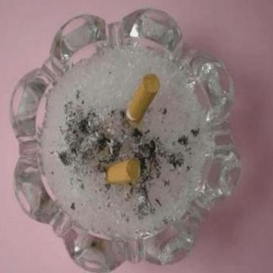

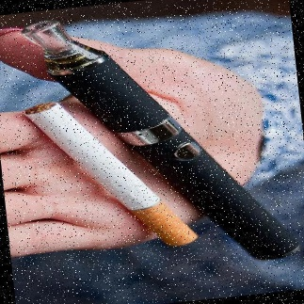
1. 학습 데이터 셋 구축
03 프로젝트 수행 과정
데이터 클렌징 수행
해당 데이터 셋은 클래스가 2개로 되어 있었음. ‘cig_butt’으로 통일함
학습에 방해가 될 수 있는 데이터들을 선별하여 제거 (중복 데이터, 꽁초가 아닌 이미지)
{
0: ‘0’,
1: ‘cig_butt’
}
{
0: ‘cig_butt’
}
라벨을 하나로 통일
담배 꽁초와 관련 없는 데이터 제거
학습 데이터 셋 구축 꽁초 탐지 모델 학습 하드웨어 제어 구현 자율주행 구현 탐지 기능 추가 통합 테스트

Slide 20

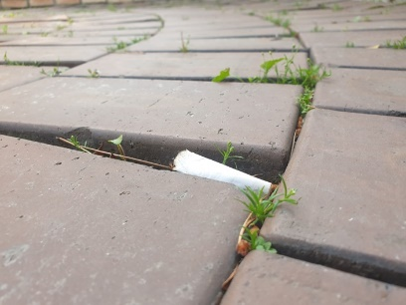
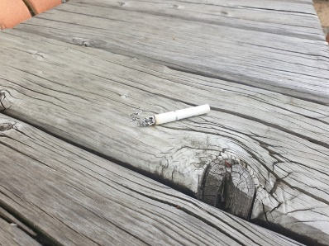
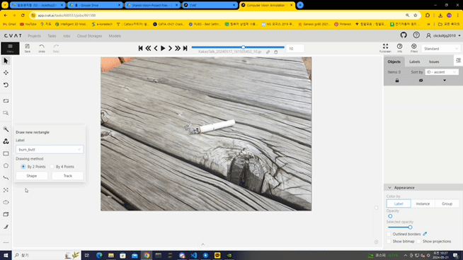
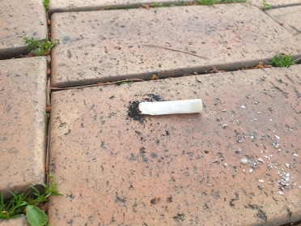
1. 학습 데이터 셋 구축
03 프로젝트 수행 과정
이미지 추가로 수집 후 annotation 작업 수행
모델의 정확도를 높이기 위해 Bing에서 담배 꽁초 이미지를 크롤링함
실제 담배 꽁초 사진도 촬영
추가로 수집한 이미지는 annotation 도구 사이트인 CVAT에서 작업 수행
실제로 촬영한 이미지
CVAT에서 Annotation 작업 수행
학습 데이터 셋 구축 꽁초 탐지 모델 학습 하드웨어 제어 구현 자율주행 구현 탐지 기능 추가 통합 테스트

Slide 21
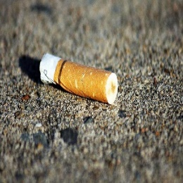



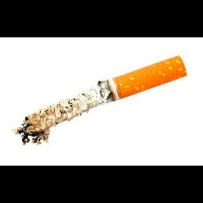
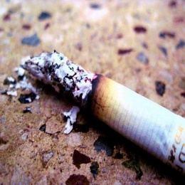
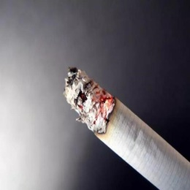
1. 학습 데이터 셋 구축
03 프로젝트 수행 과정
이미지 분류 후 라벨 부여
데이터를 불이 붙은 꽁초와 일반 꽁초로 나눠 두 개의 폴더에 저장
일반 꽁초의 라벨은 {0: ‘cig_butt’}, 불이 붙은 꽁초의 라벨은 {1: ‘burn_butt’}으로 수정
두 개의 폴더를 합쳐 데이터 셋 완성
일반 담배 꽁초
{0: cig_butt}
불 붙은 담배 꽁초
{1: burn_butt}
학습 데이터 셋 구축 꽁초 탐지 모델 학습 하드웨어 제어 구현 자율주행 구현 탐지 기능 추가 통합 테스트

Slide 22
2. 꽁초 탐지 모델 학습
03 프로젝트 수행 과정
순서
data.yaml
파일 수정​
YOLOv8
모델을 기반으로
커스텀 데이터
재학습
학습 데이터 셋 구축 꽁초 탐지 모델 학습 하드웨어 제어 구현 자율주행 구현 탐지 기능 추가 통합 테스트

Slide 23
2. 꽁초 탐지 모델 학습
03 프로젝트 수행 과정
data.yaml 파일 수정
데이터 셋의 정의가 저장되어있는 파일
데이터 경로와 클래스를 구축한 데이터 셋에 맞게 수정함
{
0: ‘0’,
1: ‘cig_butt’
}
{
0: ‘cig_butt’
1: 'burn_butt'
}
학습 데이터 셋 구축 꽁초 탐지 모델 학습 하드웨어 제어 구현 자율주행 구현 탐지 기능 추가 통합 테스트

Slide 24
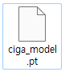
2. 꽁초 탐지 모델 학습
03 프로젝트 수행 과정
YOLOv8 모델을 기반으로 커스텀 데이터 재학습
Ultralytics YOLOv8 모델을 사용
구축한 커스텀 데이터를 이용해 모델을 재학습함
device = torch.device("cuda" if torch.cuda.is_available() else "cpu")
print(f"Using device: {device}")
model = YOLO("yolov8n.pt")
model.train(data=data_yaml_path,
epochs=50,
patience=20,
batch=32)
생성된 담배 꽁초 탐지 모델
학습 데이터 셋 구축 꽁초 탐지 모델 학습 하드웨어 제어 구현 자율주행 구현 탐지 기능 추가 통합 테스트

Slide 25
3. 탐지 로봇 제작 및 구동 테스트
03 프로젝트 수행 과정
순서
탐지 로봇 제작
GPIO를 통한 모터 제어 테스트
키보드를 이용한 탐지 로봇 조작 기능 구현
학습 데이터 셋 구축 꽁초 탐지 모델 학습 하드웨어 제어 구현 자율주행 구현 탐지 기능 추가 통합 테스트

Slide 26
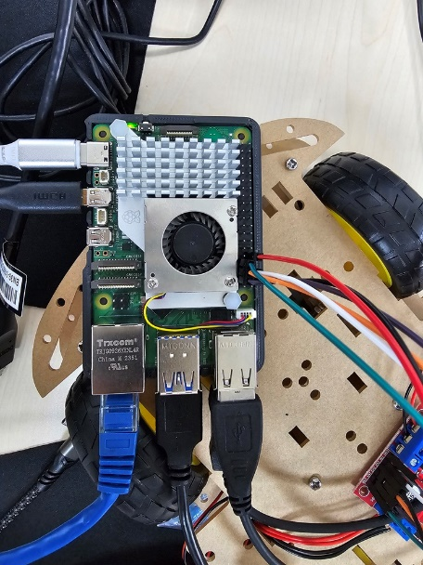
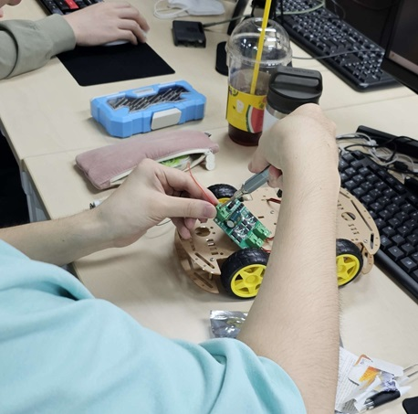
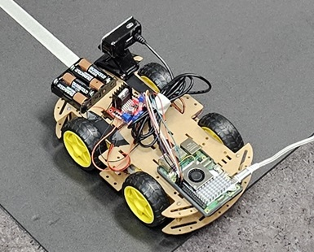
3. 탐지 로봇 제작 및 구동 테스트
03 프로젝트 수행 과정
탐지 로봇 제작
RC카 키트 위에 라즈베리 파이와 기타 장치들을 장착하여 탐지 로봇을 제작함
AA건전지 * 4로 모터 드라이버에 전원 공급, 라즈베리 파이는 5V 5A 충전기 사용
학습 데이터 셋 구축 꽁초 탐지 모델 학습 하드웨어 제어 구현 자율주행 구현 탐지 기능 추가 통합 테스트

Slide 27
3. 탐지 로봇 제작 및 구동 테스트
03 프로젝트 수행 과정
GPIO를 이용한 모터 제어 테스트
라즈베리 파이의 GPIO 제어는 파이썬 gpiozero 모듈을 사용했음
모터 드라이버를 GPIO로 연결 후 모터 제어 코드를 작성하여 테스트
from gpiozero import PWMOutputDevice, DigitalOutputDevice
from time import sleep
PWMA, AIN1, AIN2 = 12, 16, 20
PWMB, BIN1, BIN2 = 13, 19, 26
# 모터 객체 생성
L_Motor = PWMOutputDevice(PWMA)
R_Motor = PWMOutputDevice(PWMB)
# 방향 제어 핀 설정
AIN1_pin = DigitalOutputDevice(AIN1)
AIN2_pin = DigitalOutputDevice(AIN2)
BIN1_pin = DigitalOutputDevice(BIN1)
BIN2_pin = DigitalOutputDevice(BIN2)
학습 데이터 셋 구축 꽁초 탐지 모델 학습 하드웨어 제어 구현 자율주행 구현 탐지 기능 추가 통합 테스트

Slide 28
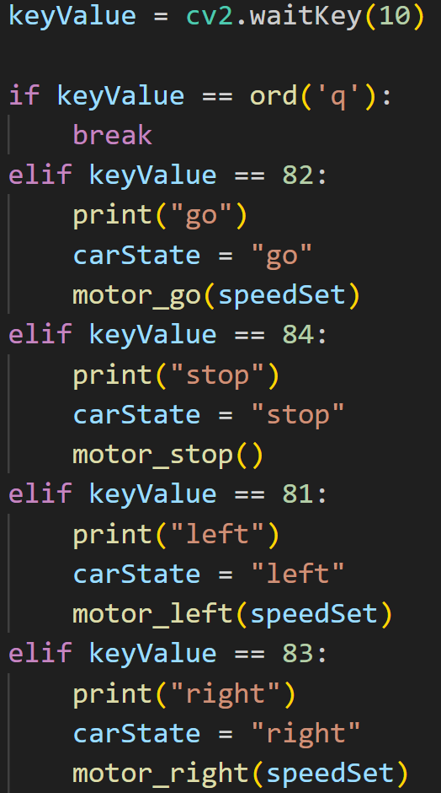
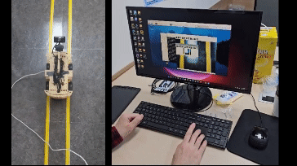
3. 탐지 로봇 제작 및 구동 테스트
03 프로젝트 수행 과정
키보드를 이용한 탐지 로봇 조작 기능 구현
키보드 입력 시 모터가 작동하여 움직이게 하는 기능 구현
좌, 우측 회전과 직진 가능
학습 데이터 셋 구축 꽁초 탐지 모델 학습 하드웨어 제어 구현 자율주행 구현 탐지 기능 추가 통합 테스트

Slide 29
4. 자율주행 구현
03 프로젝트 수행 과정
순서
주행 데이터 수집 전 카메라에 전처리 적용
키보드를 이용한 수동 조작으로 주행 데이터 수집
수집한 주행 데이터로 자율주행 모델 생성
자율주행 테스트
학습 데이터 셋 구축 꽁초 탐지 모델 학습 하드웨어 제어 구현 자율주행 구현 탐지 기능 추가 통합 테스트

Slide 30






4. 자율주행 구현
03 프로젝트 수행 과정
주행 데이터 수집 전 카메라에 전처리 적용
트랙의 특징을 더욱 잘 보기 위해 BGR2YUV 변환 후 Threshold를 주어 이진화 하여 전처리 작업 수행
학습시킨 model이 실제 주행 환경에서의 반사광 등을 반영하지 못하여 data 새로 수집
학습 데이터 셋 구축 꽁초 탐지 모델 학습 하드웨어 제어 구현 자율주행 구현 탐지 기능 추가 통합 테스트

Slide 31
4. 자율주행 구현
03 프로젝트 수행 과정
키보드를 이용한 수동 조작으로 주행 데이터 수집
키보드 방향키 입력 시 전처리된 카메라 이미지를 저장함
좌측, 상단, 우측 방향키 입력 시 각각 “left”, “go”, “right” 폴더에 이미지 저장
좌측 방향키 입력
상단 방향키 입력
우측 방향키 입력
학습 데이터 셋 구축 꽁초 탐지 모델 학습 하드웨어 제어 구현 자율주행 구현 탐지 기능 추가 통합 테스트

Slide 32
4. 자율주행 구현
03 프로젝트 수행 과정
수집한 주행 데이터로 자율주행 모델 생성
앞서 수집한 주행 데이터를 이용하여 자율 주행 모델을 생성함
텐서플로우 Keras 사용
model = tf.keras.Sequential()
model.add(Conv2D(24, (5, 5), input_shape=(96, 128, 3), activation='elu', padding="same"))
model.add(Conv2D(36, (5, 5), activation='elu', padding="same"))
model.add(Dropout(0.2))
model.add(Conv2D(64, (3, 3), activation='elu', padding="same"))
model.add(Flatten())
model.add(Dropout(0.2))
model.add(Dense(50, activation='elu'))
model.add(Dense(10, activation='elu'))
model.add(Dense(1))
optimizer = Adam(learning_rate=1e-3)
model.compile(loss='mse', optimizer=optimizer)
학습 데이터 셋 구축 꽁초 탐지 모델 학습 하드웨어 제어 구현 자율주행 구현 탐지 기능 추가 통합 테스트

Slide 33
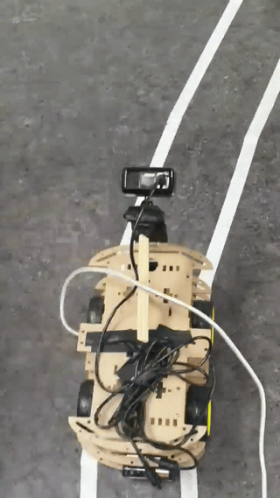
4. 자율주행 구현
03 프로젝트 수행 과정
자율주행 테스트
트랙을 만들어 학습한 데이터로 자율 주행 테스트 실시
학습 데이터 셋 구축 꽁초 탐지 모델 학습 하드웨어 제어 구현 자율주행 구현 탐지 기능 추가 통합 테스트

Slide 34
5. 탐지 기능 추가
03 프로젝트 수행 과정
순서
두 가지 모델을 이용하여 동시 추론 수행 테스트
꽁초 탐지 모델 파일을 다른 포맷으로 변환
변환한 탐지 모델을 라즈베리 파이에 적용
학습 데이터 셋 구축 꽁초 탐지 모델 학습 하드웨어 제어 구현 자율주행 구현 탐지 기능 추가 통합 테스트

Slide 35
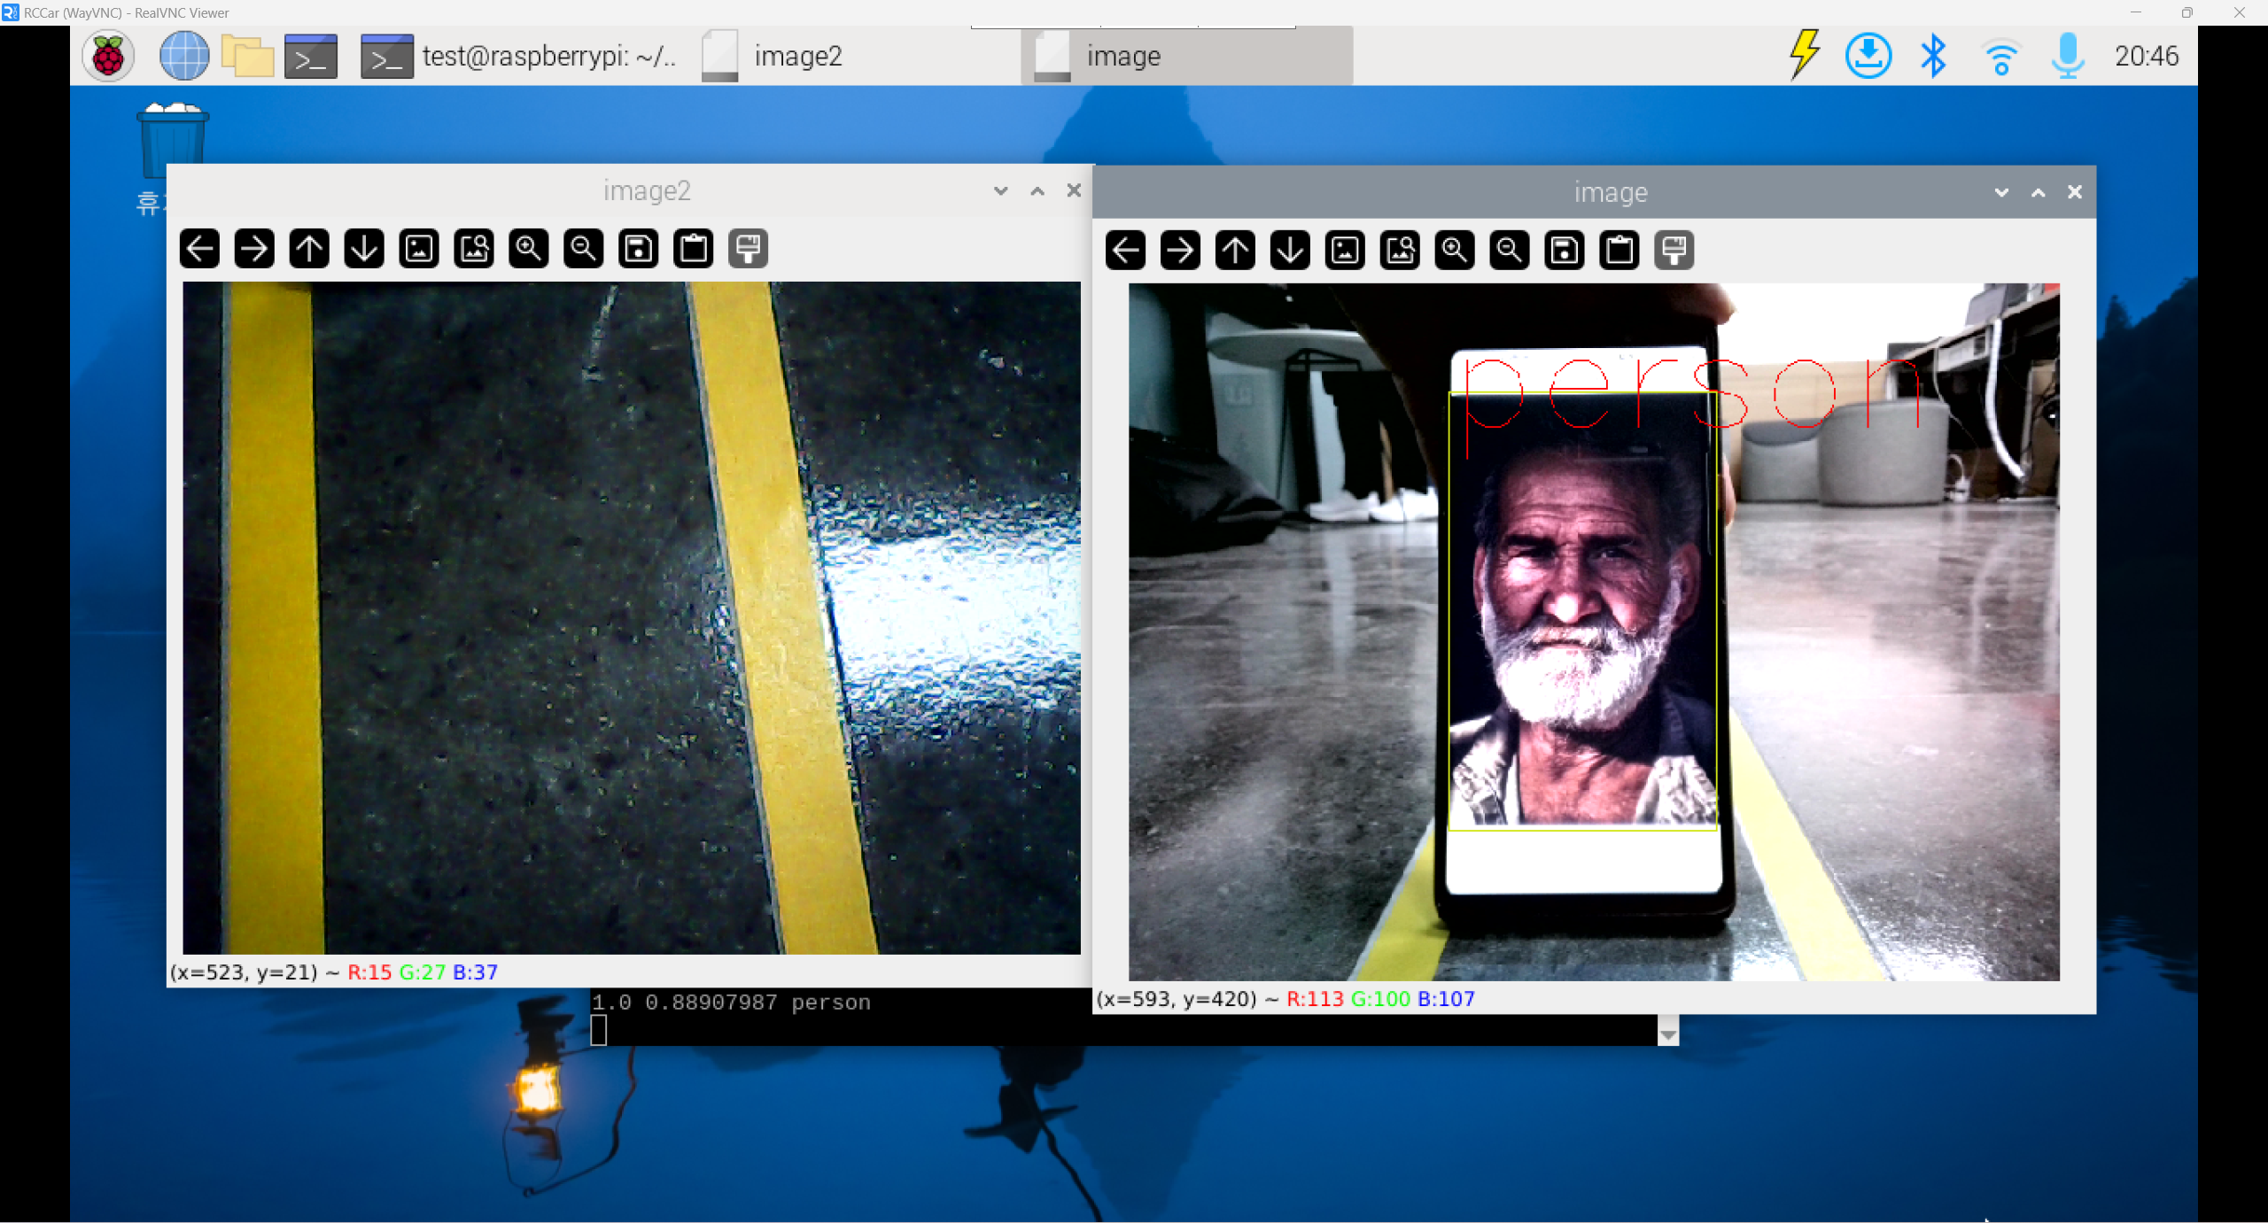
5. 탐지 기능 추가
03 프로젝트 수행 과정
두 가지 모델을 이용하여 동시 추론 수행 테스트
담배 꽁초 탐지 모델을 적용하기 전, COCO 탐지 모델을 이용하여 자율주행과 동시에 수행 시 정상적으로 작동하는 지 테스트를 수행함
정상적으로 작동하는 것을 확인했으나 추론 속도가 매우 떨어지는 것을 확인함 (성능 문제)
학습 데이터 셋 구축 꽁초 탐지 모델 학습 하드웨어 제어 구현 자율주행 구현 탐지 기능 추가 통합 테스트

Slide 36
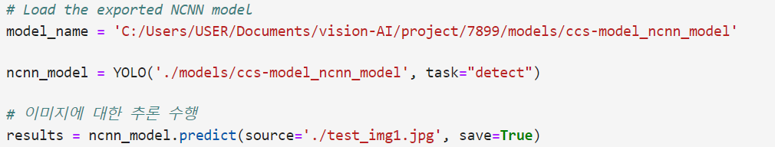

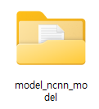
5. 탐지 기능 추가
03 프로젝트 수행 과정
꽁초 탐지 모델 파일을 다른 포맷으로 변환
성능을 높이기 위해 PyTorch 형식으로 만든 꽁초 탐지 모델을 NCNN 형식으로 변환
학습 데이터 셋 구축 꽁초 탐지 모델 학습 하드웨어 제어 구현 자율주행 구현 탐지 기능 추가 통합 테스트

Slide 37
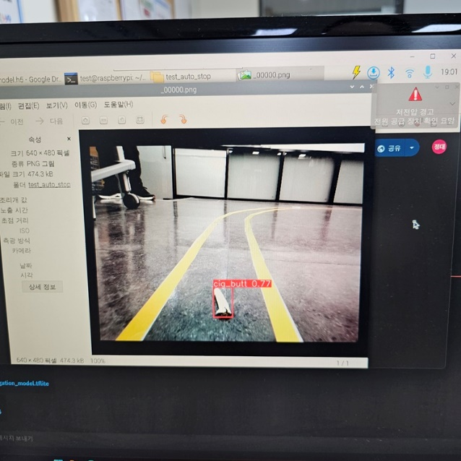
5. 탐지 기능 추가
03 프로젝트 수행 과정
변환한 탐지 모델을 라즈베리 파이에 적용
변환한 담배 꽁초 탐지 모델을 라즈베리 파이에 적용한 후 추론 테스트를 수행
이전보다 추론 속도가 향상되었고, 담배 꽁초도 제대로 인식하는 것을 확인함
학습 데이터 셋 구축 꽁초 탐지 모델 학습 하드웨어 제어 구현 자율주행 구현 탐지 기능 추가 통합 테스트

Slide 38
6. 통합 테스트
03 프로젝트 수행 과정
순서
구현한 기능 테스트
학습 데이터 셋 구축 꽁초 탐지 모델 학습 하드웨어 제어 구현 자율주행 구현 탐지 기능 추가 통합 테스트

Slide 39
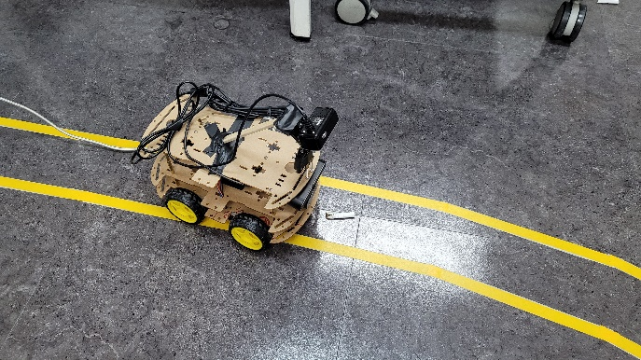
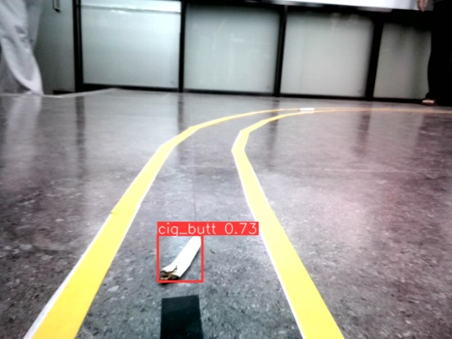
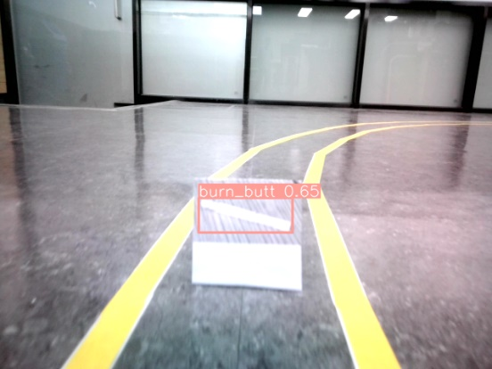
6. 통합 테스트
03 프로젝트 수행 과정
앞서 만든 모든 기능들의 테스트 수행
자율 주행 및 담배 꽁초 탐지 테스트를 수행함
트랙을 따라 자율 주행하다 담배 꽁초를 발견할 경우 이미지 캡쳐 후 정지
테스트하며 발견한 문제점들을 보완함
학습 데이터 셋 구축 꽁초 탐지 모델 학습 하드웨어 제어 구현 자율주행 구현 탐지 기능 추가 통합 테스트

Slide 40
04 문제점 및 해결 방안
학습한 모델의 테스트 중 발생한 문제
자율주행 데이터 수집 중 발생한 문제
주행 시 모터가 정상 작동하지 않는 문제
웹캠 성능으로 인한 문제
라즈베리 파이의 성능 부족으로 인한 문제
객체 탐지 시 오인식하는 문제

Slide 41
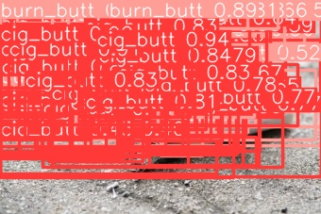
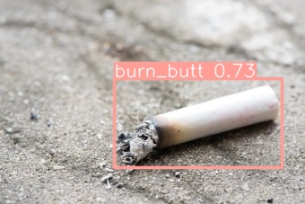
1. 학습한 모델의 테스트 중 발생한 문제
04 문제점 및 해결 방안
이미지 크기 오류로 인한 과탐지
이미지 추론 시 탐지가 과도하게 일어나는 현상 발생 ⟹ 학습 이미지 크기 변경 (416x416→640X640)

Slide 42
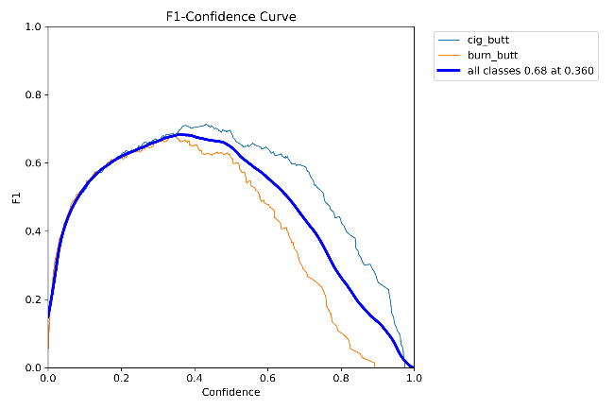
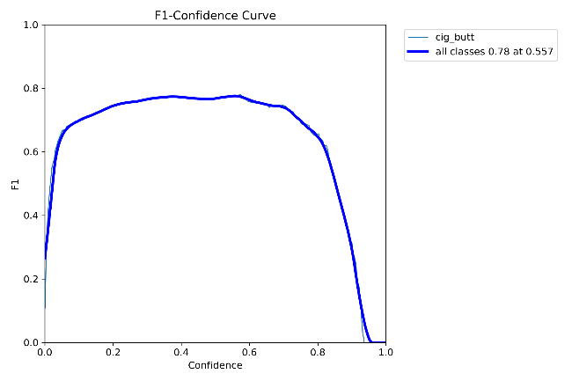
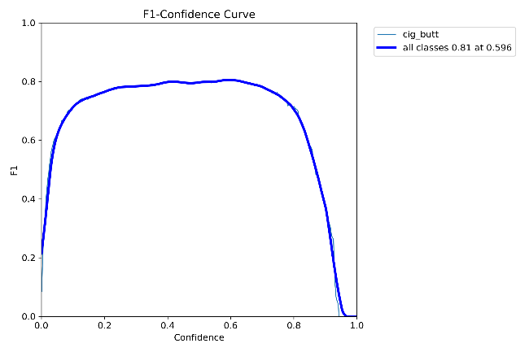
1. 학습한 모델의 테스트 중 발생한 문제
04 문제점 및 해결 방안
모델의 정확도가 높지 않음 ⟹ 학습률에 관련이 있는 변수(Hyperparameter)를 조정
 | 1차 | 2차 | 3차
epoch | 15 | 100 | 200
patience | 10 | 10 | 20
batch | 8 | 16 | 32
f1 | 0.68~0.360 | 0.72~0.480 | 0.81~0.596

Slide 43





2. 자율주행 데이터 수집 중 발생한 문제
04 문제점 및 해결 방안
트랙의 상태가 좋지 못함
기존에 준비한 폼보드는 마찰력이 약해 주행이 어려움
타일은 조명의 영향을 크게 받음
⟹ 타일에서 주행하며 수집한 데이터 중 조명의 영향을 받지 않은 이미지만 학습함

Slide 44
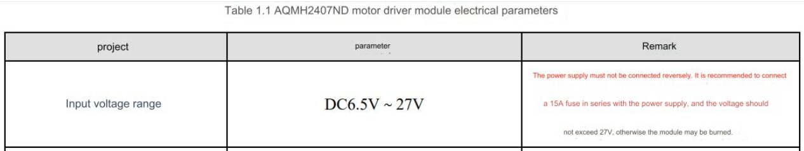
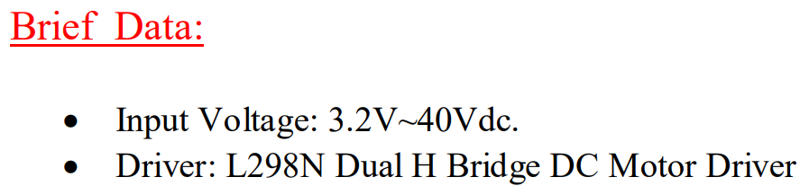
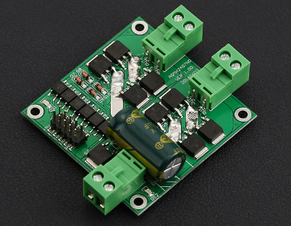
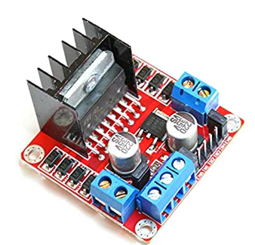
3. 주행 시 모터가 정상 작동하지 않는 문제
04 문제점 및 해결 방안
모터 드라이버의 최소 요구 전압
기존에 사용하려던 모터 드라이버 AQMH2407DN는 데이터 시트 확인 결과 6.5V이상부터 작동
공급 전원은 1.5V * 4 = 6V 전압이기 때문에 모터 드라이버의 요구치에 못미침
⟹ 모터 구동 입력 전압이 4.7V 이상인 L298N 모터 드라이버로 교체
AQMH2407DN
L298N

Slide 45
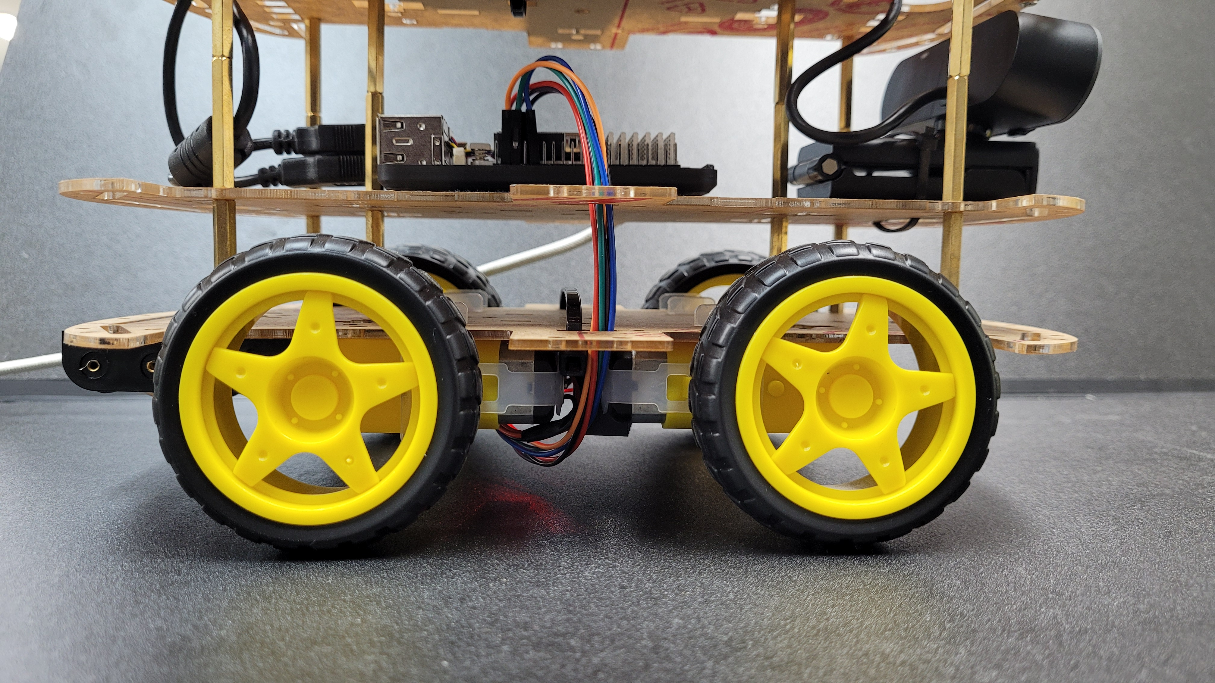
3. 주행 시 모터가 정상 작동하지 않는 문제
04 문제점 및 해결 방안
무게 중심 쏠림으로 인해 바퀴가 헛도는 문제
탐지 로봇의 무게 중심이 한쪽으로 쏠려 바퀴마다 가해지는 하중이 일정하지 않았음
모터가 탐지 로봇의 하단판 위에 위치하여 하중을 직접적으로 받지 못함
충분하지 못한 마찰력과 모터 노후화로 인해 바퀴가 헛돎
⟹ 모터 교체 및 차체 하중의 전달을 위해 모터의 위치를 하단판 밑으로 이동

Slide 46
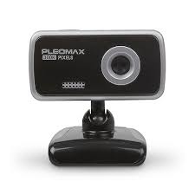
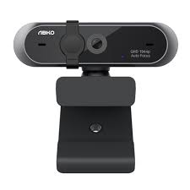
4. 웹캠 성능으로 인한 문제
04 문제점 및 해결 방안
빛 번짐으로 인해 꽁초를 탐지하는데 어려움이 발생함
주행 시 카메라가 흔들려 빛 번짐이 발생
입력 이미지에 노이즈가 발생하여 꽁초 탐지 불가 ⟹ 꽁초 탐지 카메라를 빛 번짐이 덜한 모델로 교체
PLEOMAX W-210
ABKO APC930U

Slide 47
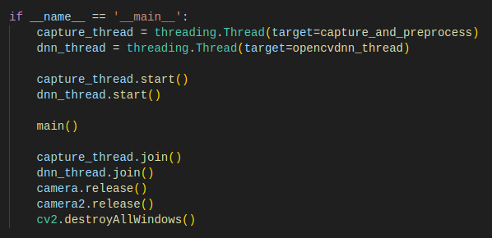
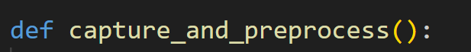
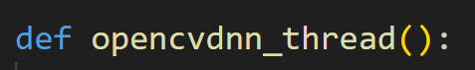
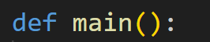
5. 라즈베리 파이의 성능 부족으로 인한 문제
04 문제점 및 해결 방안
모델 중첩으로 인한 연산 과부하 및 지연
SBC(Single Board Computer) 특성 상 연산량에 한계가 있음
꽁초 감지와 트랙 감지를 동시 진행 시 연산이 지연되거나 잘못된 연산 결과가 출력 ⟹ 다중 쓰레드 및 뮤텍스를 통해 연산 안정성 확보

Slide 48
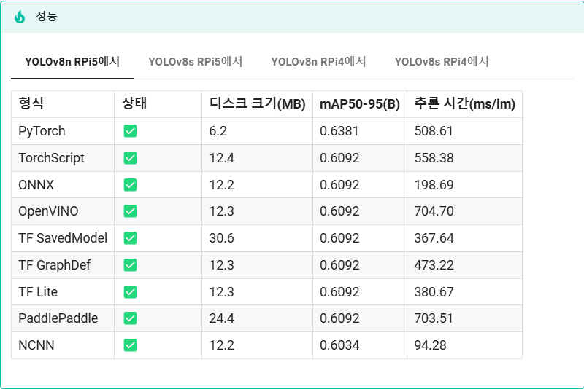



5. 라즈베리 파이의 성능 부족으로 인한 문제
04 문제점 및 해결 방안
YOLO 모델 자체의 무거운 구조
Object Detection 특성 상 과도한 연산이 발생
해당 연산 처리로 인해 추론시간이 길어짐 ⟹ 라즈베리 파이에 적절한 모델 형식으로 변환 후 사용

Slide 49


6. 객체 탐지 시 오인식하는 문제
04 문제점 및 해결 방안
꽁초 탐지 모델이 라인을 담배로 인식
트랙을 꽁초로 인식하여 의도치 않은 긴급정지 발생
트랙 탐지 시 조명 노이즈
학습 데이터에 노이즈를 제외하여 실제 환경의 노이즈에 대해 오작동 문제 발생 ⟹ 트랙 색상 변경 및 학습 데이터에 노이즈를 포함한 RGB 이미지 학습

Slide 50
6. 객체 탐지 시 오인식하는 문제
04 문제점 및 해결 방안
꽁초 탐지 모델이 라인을 담배로 인식
트랙을 꽁초로 인식하여 의도치 않은 긴급정지 발생
트랙 탐지 시 조명 노이즈
학습 데이터에 노이즈를 제외하여 실제 환경의 노이즈에 대해 오작동 문제 발생 ⟹ 트랙 색상 변경 및 학습 데이터에 노이즈를 포함한 RGB 이미지 학습

Slide 51
05 결과물
시연 영상

Slide 52

1. 시연 영상
05 결과물
시연영상

Slide 53
감사합니다
감사합니다
+

